Slide 1
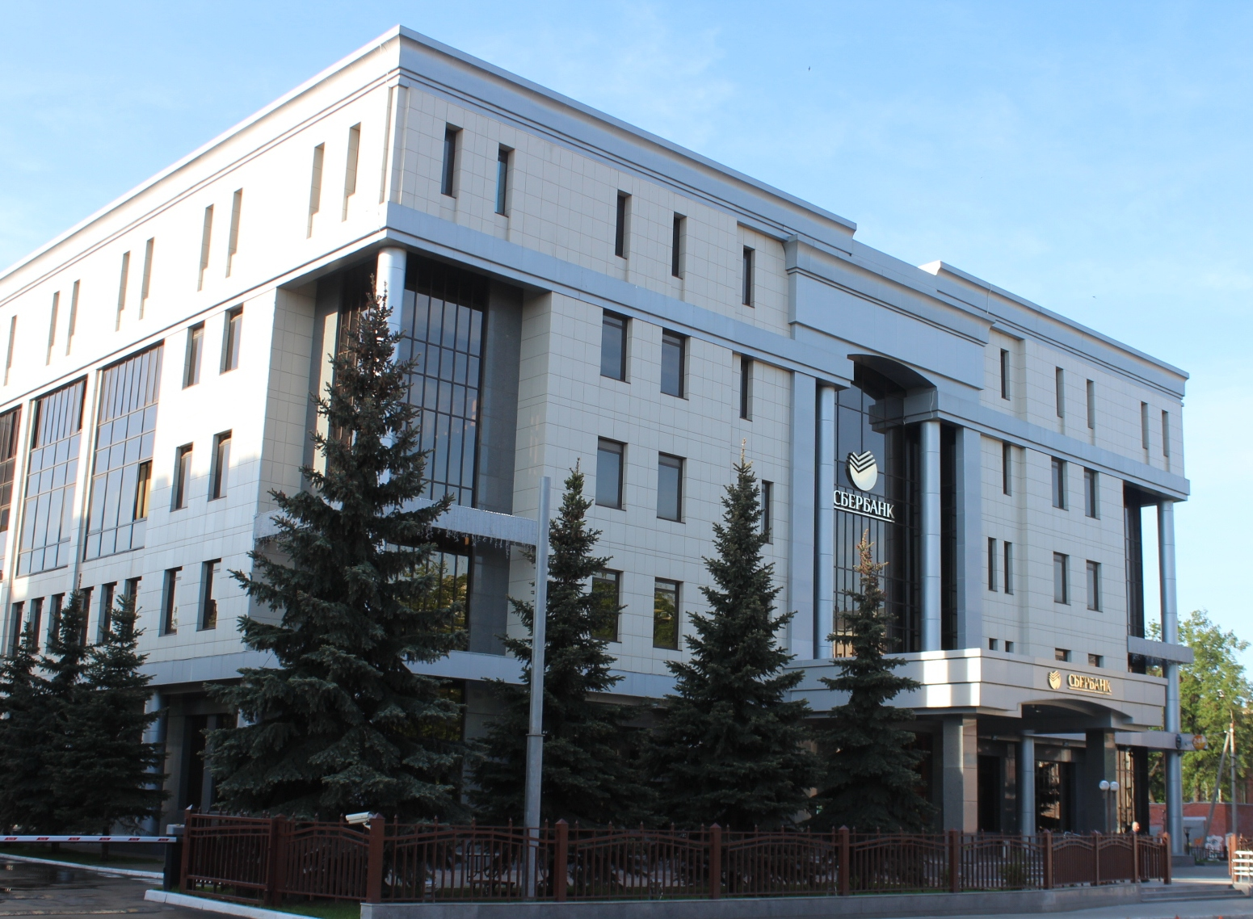
Заместитель управляющего отделением «Банк Татарстан» Волостнов Дмитрий Владимирович

Slide 2
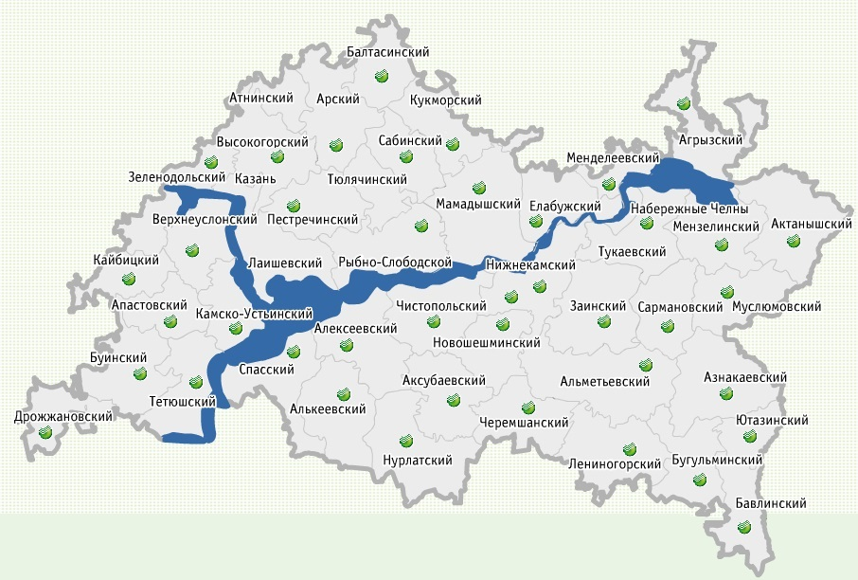
Отделение «Банк Татарстан» на карте Татарстана
«Банк Татарстан» – один из крупнейших банков Республики Татарстан.
Всего филиалов банка по РТ – 599, обслуживание юридических лиц осуществляется в 44 подразделениях.
Клиенты-юридические лица – более 23 тыс. счетов.
Клиентские менеджеры по обслуживанию юридических лиц – 172.

Slide 3
Кредитование юридических лиц
 | 2013 г. | 2014 г. | Изм. за 2014 г., %
Ссудная задолженность юридических лиц, млн. руб. | 110 616,76 | 137 340,20 | 24,2

Slide 4
Сбербанк в Республике Татарстан
Доля вложений Сбербанка в общий объем финансирования отраслей экономики республики, %
Сбербанк
Строительство
Транспорт и связь

Slide 5
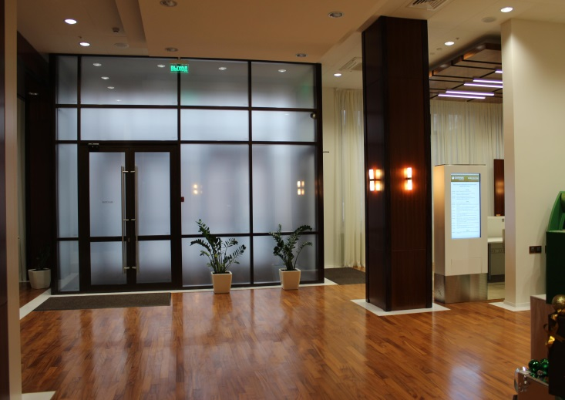
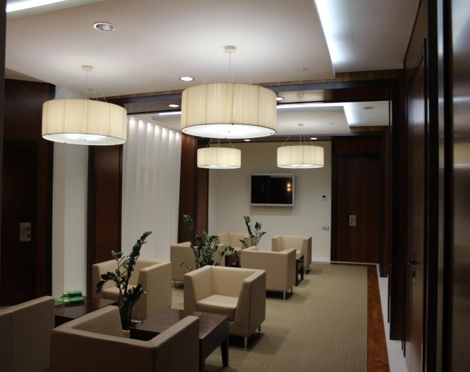
Корпоративно-инвестиционный центр ждет Вас!
Площадка для работы с госорганами
Интерактивные и безбарьерные форматы обслуживания клиентов
Центр внешнеэкономической деятельности
Специализированный доп. офис по обслуживанию юридических лиц
Современные технические и дизайнерские решения из лучшей зарубежной практики
Специализированное подразделение по обслуживанию иностранных компаний – International Desk
Отдельный вход и парковка только для юридических лиц
Площадка по обучению клиентов современным технологиям менеджмента и банковским продуктам

Slide 6
Контактная информация
Звоните!
Казань | Романова Татьяна Хайруллин Инсаф | 8 (843) 264-58-20 (вн. 12-48)/+7917-235-15-54 8 (843) 264-58-20 (вн. 14-89)/+7917-895-93-49
Набережные Челны | Баутина Ирина | 8 (8552) 39-97-15 (вн. 46-83)/+7917-895-29-89
Нижнекамск | Лобова Ольга | 8 (8555) 42-13-37 (вн. 38-24)/+7919-629-49-72
Елабуга | Шорина Наталья | 8 (85557) 3-19-55 (вн. 45-79)/+7917-228-38-09
Альметьевск | Туманов Евгений | 8 (8553) 31-60-18 (вн. 30-74)/+7917-862-18-85
Пишите!
regman@sb.tatarstan.ru

